Slide 1
26.2 锐角三角函数的计算
WWW.PPT818.COM

Slide 2
0.98
75.9137
76°

Slide 3
A

Slide 4
2．(3分)用计算器求(精确到0.0001)：
(1)sin 5°12′≈________；
(2)cos 18°40′≈________；
(3)tan 18°36′≈________．
3．(3分)用计算器求sin 28°，cos 27°，tan 26°的值，它们的大小关系是( )
A．tan 26°＜cos 27°＜sin 28°
B．tan 26°＜sin 28°＜cos 27°
C．sin 28°＜tan 26°＜cos 27°
D．cos 27°＜sin 28°＜tan 26°
0.0906
0.9474
0.3365
C

Slide 5
45°
1346
D

Slide 6
D
44
59
29

Slide 7
8．(3分)已知tan θ＝0.3249，则θ约为( )
A．17° B．18°
C．19° D．20°
9．(3分)在△ABC中，∠C＝90°，a＝5，c＝13，用计算器求∠A约等于( )
A．14°38′ B．65°22′
C．67°23′ D．22°37′
B
D

Slide 8
10．(3分)在△ABC中，∠C＝90°，a∶b＝3∶4，运用计算器计算∠A的度数为(精确到1°)( )
A．30°
B．37°
C．38°
D．39°
11．(2分)已知cos A＝0.8921，则∠A≈________．
(精确到1′)
B
26°52′

Slide 9
12．(8分)已知三角函数值，求锐角(精确到1″)．
(1)已知sin α＝0.5018，求锐角α；
(2)已知tan θ＝5，求锐角θ.
(1)30°7′9″
(2)78°41′24″

Slide 11
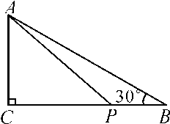
B
D

Slide 12
B
D

Slide 13
53°7′48″

Slide 14
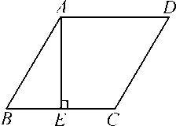

Slide 15
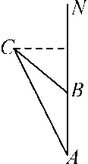
19．(10分)地震发生后，一支专业搜救队驱车前往灾区救援．如图，汽车在一条南北走向的公路上向北行驶，当在A处时，车
载GPS(全球卫星定位系统)显示村庄C在北偏西26°方向，汽车以35 km/h的速度前行2 h到达B处，GPS显示村庄在北偏西52°方向．
(1)求B处到村庄C的距离；
(2)求村庄C到该公路的距离．(结果精确到0.1km/h)参考数据：sin 26°≈0.4384，cos 26°≈0.8988，sin 52°≈0.7880，cos 52°≈0.6157)
70 km，55.2 km

Slide 17
(2)试用计算器计算，并将结果直接填入表中，(结果精确到0.000 1)
α | 10° | 20° | 50° | 70° | 80° | …
tan α
比较表中数值，它能验证你的猜想吗？
(3)请利用直角三角形证明你的猜想．
(2)0.176 3，0.364 0，1.191 8，2.747 5，5.671 3，0.1763 ，0.364 0，1.191 8，2.747 5，5.671 3

